Slide 1

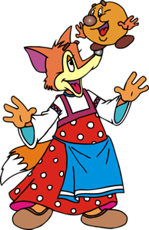
Игра-викторина

Slide 2
Цель: активизация знаний детей о русских народных сказках.
Задачи:
Формировать у детей умение узнавать сказку по загадке, по иллюстрации, по отрывку (т. е. по характерным признакам и действиям героев);.
Развивать смекалку ,воображение, умение понимать иносказательный язык.
Воспитывать интерес к устному народному творчеству.

Slide 3

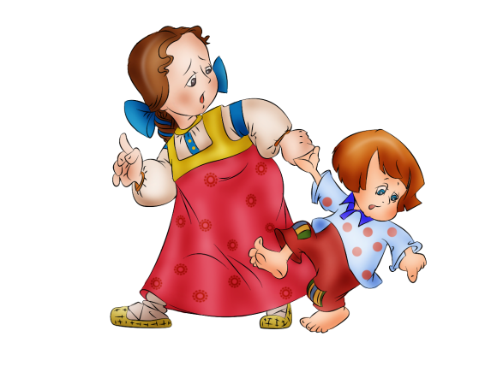

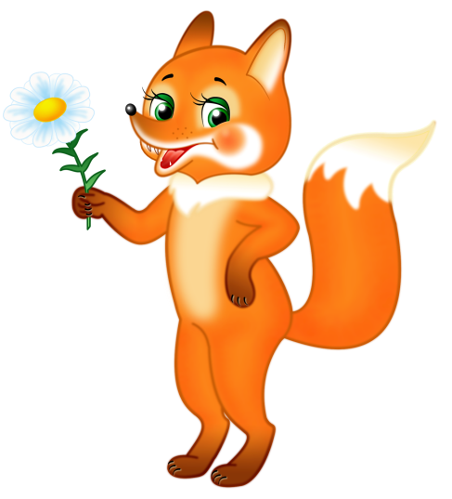


Героев сказок много,
Их всех не перечесть.
Ребята, угадайте,
О ком веду я речь?

Slide 4
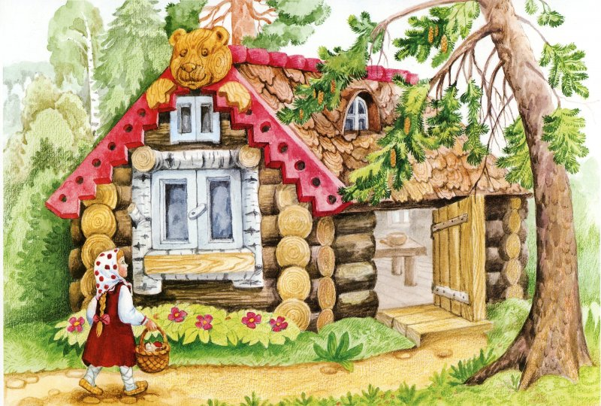
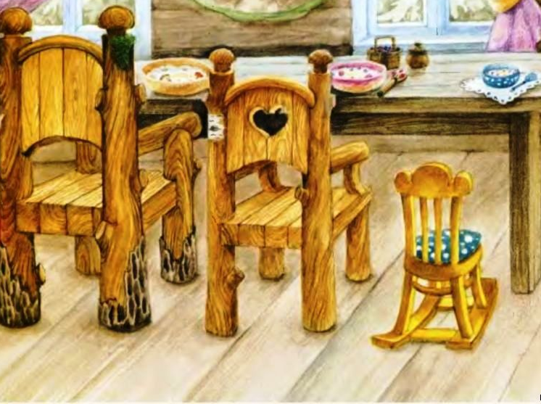
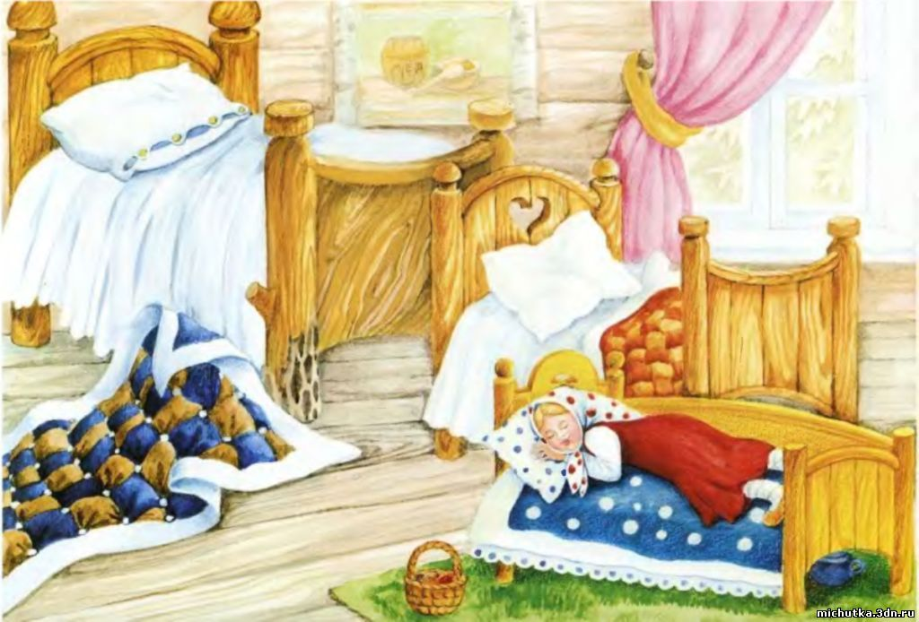
Возле леса,на опушке
Трое их живет в избушке
Там три стула ,и три кружки,
Три кровати,три подушки
Угадайте без подсказки ,
Кто герои этой сказки?

Slide 5
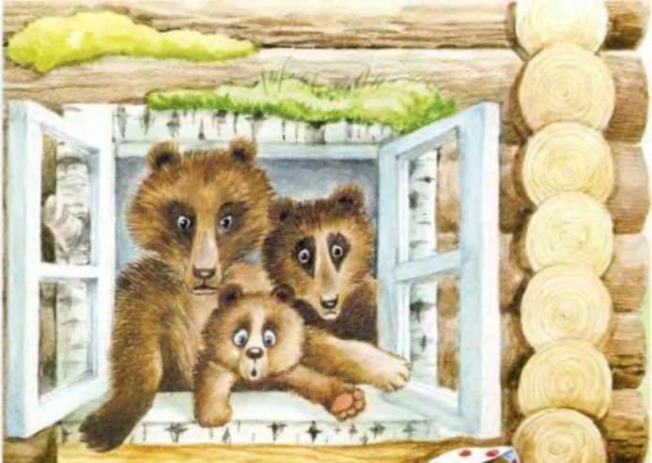
ТРИ МЕДВЕДЯ

Slide 6
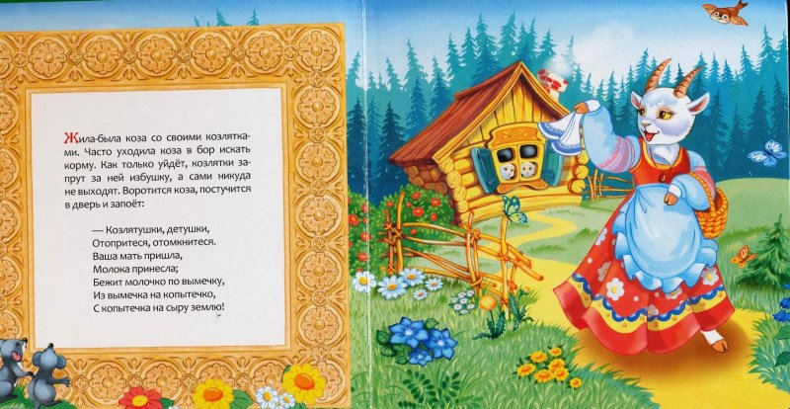
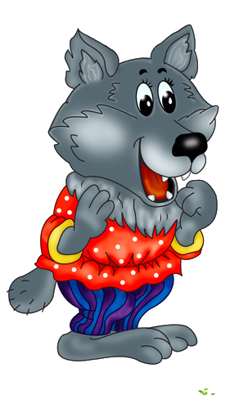
Всем известна сказка эта,
Ждали маму с молоком,
А пустили волка в дом.
Кто же эти
Маленькие дети?"

Slide 7

СЕМЕРО КОЗЛЯТ

Slide 8
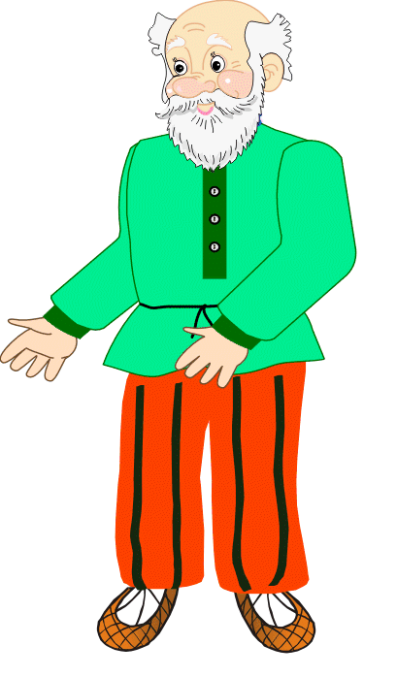
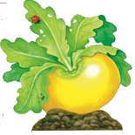
Посадил дед в огороде
Лето целое росла.
Всей семьей ее тянули
Очень крупная была.
Кто засел так крепко?
Кто же это ?
РЕПКА

Slide 9
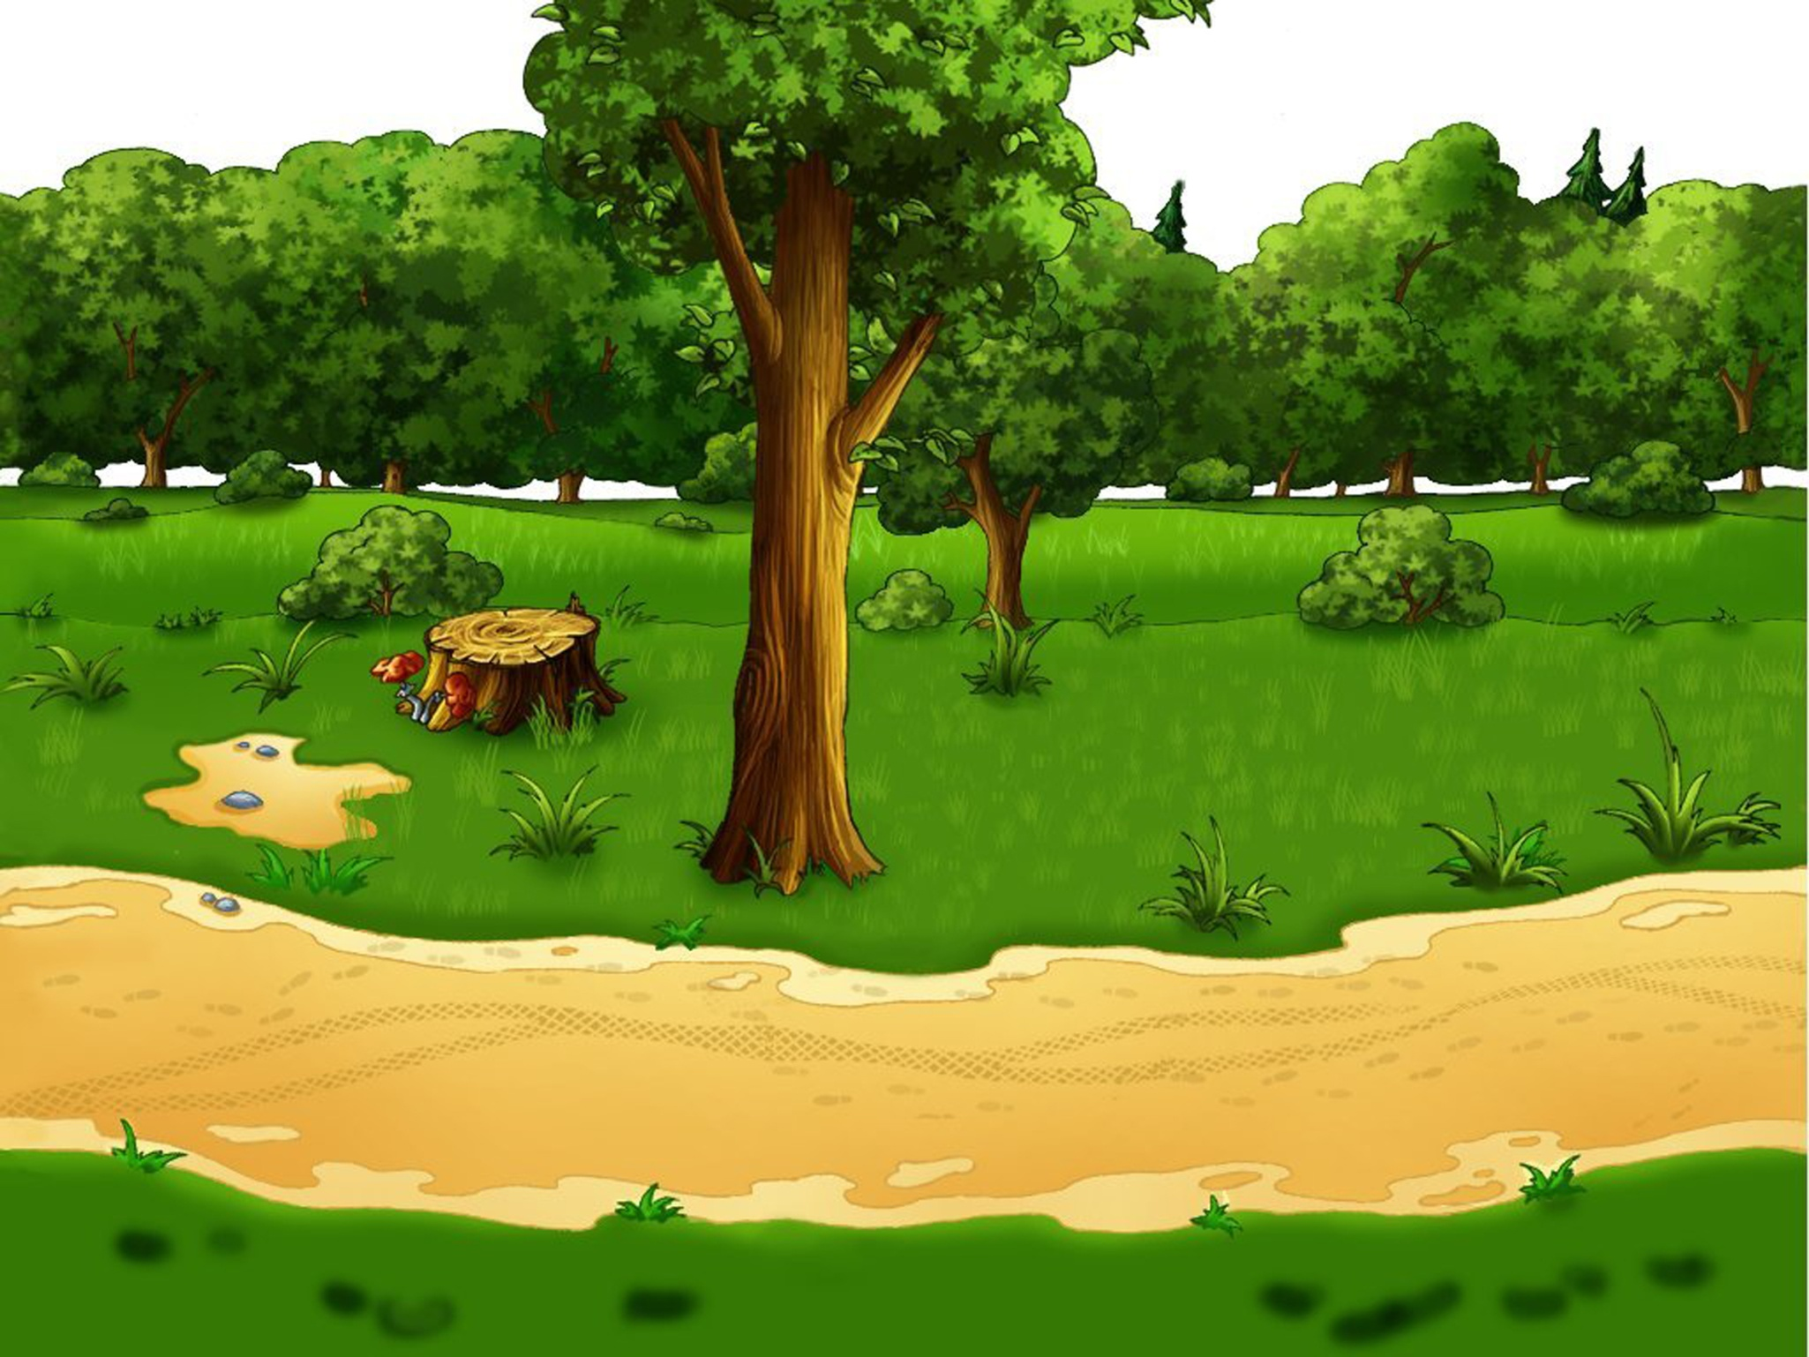

Из муки он был печен,
На сметане был мешен.
На окошке он студился,
По дорожке он катился.
Был он весел, был он смел
И в пути он песню пел.
Съесть его хотел зайчишка,
Серый волк и бурый мишка.
А когда малыш в лесу
Встретил рыжую лису,
От нее уйти не смог.
Кто же это?

Slide 10
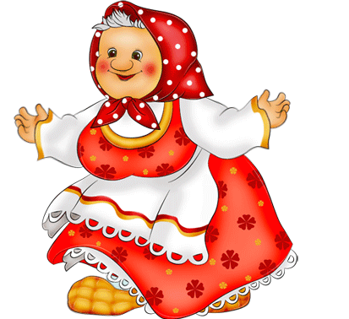

Пальчиковая гимнастика
1. Жили-были дед да баба
На поляне у реки.
(Стучим кулачком о кулачок.)
2. И любили очень-очень
На сметане колобки.
(Сжимаем, разжимаем кулачки.)
3. Хоть у бабки мало силы,
Бабка тесто замесила.
(Встряхиваем кисти рук.)
4. Ну, а бабушкина внучка
Колобок катала в ручках.
(Трем ладошки.)
5. Вышел ровный, вышел гладкий,
Не соленый и не сладкий.
(Гладим поочередно руки.)
6. Очень круглый, очень вкусный,
Даже есть его мне грустно.
(Хлопаем в ладоши.)

Slide 11
НАЗОВИТЕ СКАЗКУ

Slide 12
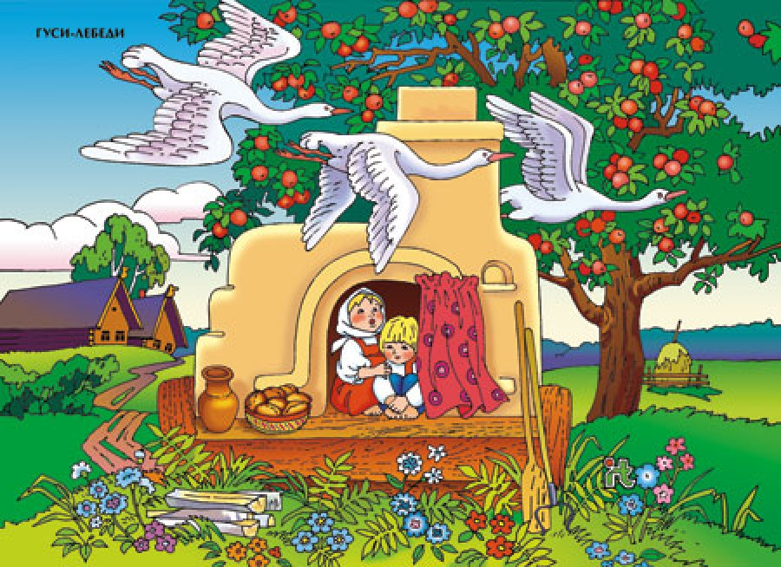
ГУСИ ЛЕБЕДИ
У Алёнушки сестрицы
Унесли братишку птицы,
Та с подружками играла,
Братца Ваню проморгала.

Slide 13
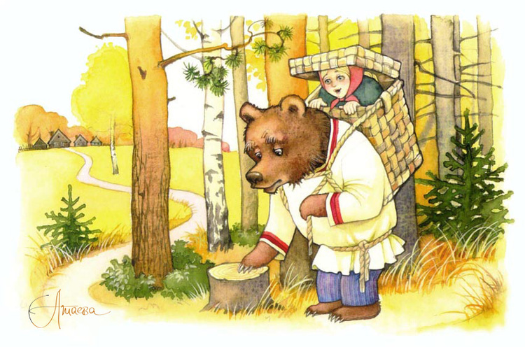
МАША И МЕДВЕДЬ
Миша по лесу идёт,
Короб на спине несёт –
Хочет сесть на пенек,
Чтобы съесть пирожок.
Вдруг раздался голосок:
- Не садись на пенек,
Не ешь пирожок.
Неси бабушке,неси дедушке!

Slide 14
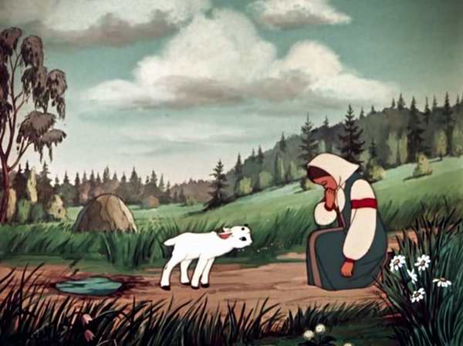
СЕСТРИЦА АЛЕНУШКА И БРАТЕЦ ИВАНУШКА
Не послушался братишка
Старшую сестрицу
Выпил из копытся
Мутную водицу.
Много горя принесла
Им нечистая вода.

Slide 15
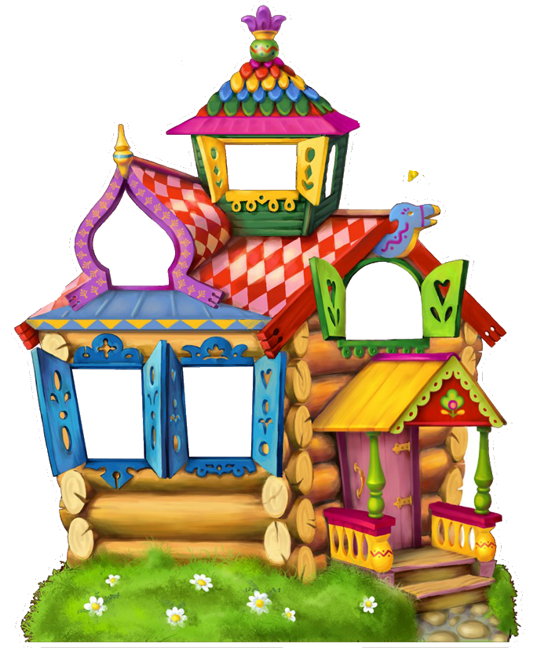
ТЕРЕМОК
- Он из бревен, из досок,
Он не низок, не высок.
Звери разные бежали,
Его в поле увидали,
Поселились, стали жить,
Песни петь и не тужить.

Slide 16
Отгадайте загадки и назовите из какой сказки эти герои.

Slide 17
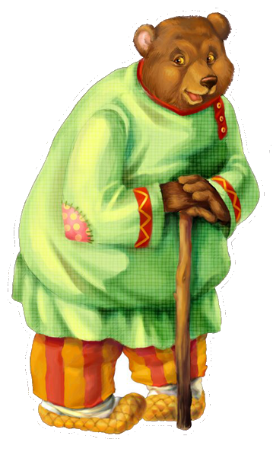
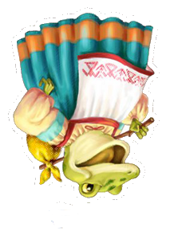

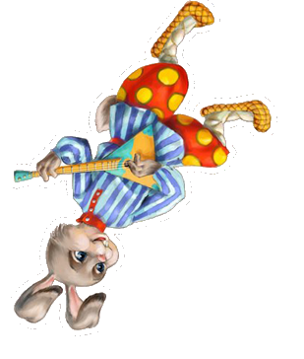
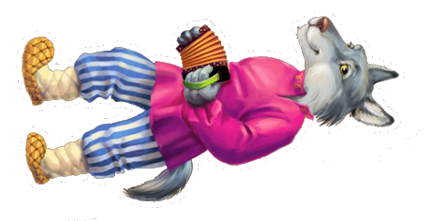
Живёт в норке,
грызёт корки.
Короткие ножки;
боится кошки.
Хитрая плутовка,
Рыжая головка,
Хвост пушистый - краса!
А зовут ее.
Летом в болоте, вы ее
Найдете. Зеленая квакушка.
Кто это?
Кто зимой холодной
Ходит злой, голодный
Любит он морковку кушать,
Оттопырив кверху уши.
Наш пугливый «попрыгайка»
, Детки, кто же это?
Бурый, косолапый
По лесу бредёт.
Любит "одолжить" он
У лесных пчёл мёд.

Slide 18
МОЛОДЦЫ!

Slide 19
Презентацию подготовила
Суптеля Наталья Владимировна

